Slide 1
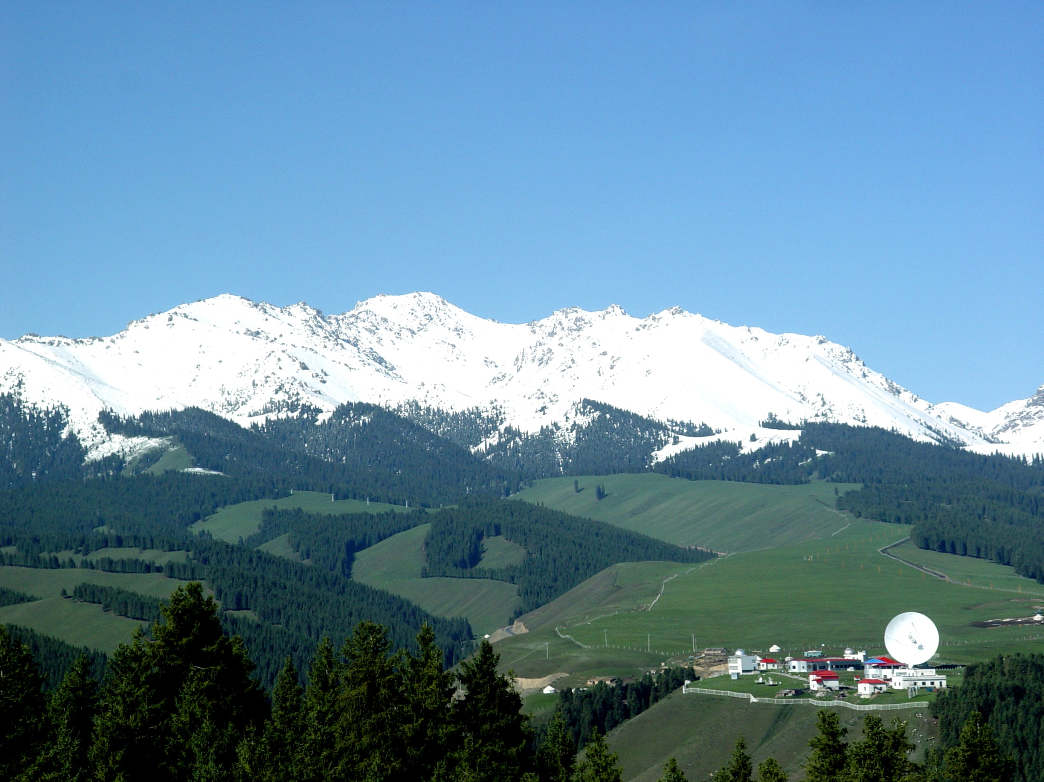
中国虚拟天文台与天文信息会
2016年学术年会

